Slide 1
Amal Abou Fayad, Docteur en Sciences de Gestion (HDR) de l’Université de Montesquieu Bordeaux 4,
Professeur des Universités
EX Doyen Université Libanaise
Doyen de la faculté de Gestion
Université Libano-Canadienne
2025

Slide 2
Plan of the project’s MGT
Introduction
Gestion de projet : objectifs et mission
Arguments pour le MGT du projet
Management de projet global
Phases de projet
Définition des objectifs
MGT de conflit
Planification de projet
Introduction
Project’s MGT: objectives & mission
Arguments for the project's MGT
Global project management
Project Phases
Setting Goals
Conflict MGT
Project Planning

Slide 3
Introduction
Le MGT de projet, développé avec succès dans les années 50, de par la volonté des Etats-Unis de maîtriser et de gagner la course aux armements
The project MGT, successfully developed in the 50s, due to the United States' desire to control and win the arms race

Slide 4
Introduction
Since then, many companies have been operating in project management mode,
The project manager's profile must have transversal skills
Depuis ce temps, beaucoup d’entreprises fonctionnent en mode gestion de projet,
Le profil du gestionnaire de projet doit avoir des compétences transversales

Slide 5
Introduction
En effet, le Gestionnaire de projet est à la tête d’une équipe et au service d’un projet.
Le Gestionnaire de projet doit garantir l’atteinte des objectifs et le respect des contraintes
Indeed, the Project Manager is at the head of a team and at the service of a project.
The Project Manager must guarantee the achievement of the objectives and the respect constraints

Slide 6
Gestion de projet : objectifs et mission
Project management: objectives and mission
Définition
  Un projet est un ensemble de tâches indissociables permettant de répondre à un besoin exprimé.
  Il comprend également les ressources nécessaires à sa réalisation.
  Il a une durée finie,
  Il peut être multi technique
Definition
A project is a set of inseparable tasks that meet an expressed need.
It also includes the resources necessary for its implementation.
It has a finite duration,
It can be multi-technique,

Slide 7
Le projet : trois principes fondamentaux
The project: three fundamental principles
Instauration systématique d'une phase d'exploration en amont des projets
  Evaluer l'opportunité du projet
  Préciser ses objectifs
  Identifier possibilité de manœuvre
  délais
Systematic introduction of an exploration phase upstream of projects
Evaluate the opportunity of the project
Specify the objectives
Identify Possibility of manoeuvring:
the end date of the project
(deadlines, )

Slide 8
Le projet : trois principes fondamentaux
The project: three fundamental principles
Maîtrise d'œuvre responsable nommément désignée
Maîtrise d'ouvrage forte animée par un pilote
Responsible project management appointed by name
Strong project management led by a pilot

Slide 9
Le projet : les phases de vie
The project: the life phases
Idée, murissement puis pré-étude
La pré-étude
L'étude (structure et planification)
Idea, maturation and then pre-study
The pre-study
The study (structure and planning)

Slide 10
Le projet : les phases de vie
The project: the life phases
La réalisation
L'exploitation
Le désinvestissement (fin du projet)
  Il peut faire partie de la pré-étude du projet suivant
The Realization
The exploiting
Divestment (end of the project)

Slide 11
Le management d'un projet
Project management
Directeur
Comité de Projets
Comité de pilotage
Pilote
Chef de projet
Equipe projet
Director
Project Committee
Steering Committee
Pilot
Project Manager
Project team

Slide 12
When to work by project Quand faut-il travailler par projet
Il s’agit de remplir une grille et de noter de : 0, 2, 4et 6 des nombres pairs.
Si le score des OUI est :
0 < score > et 16 inutile de travailler en projet
Si le score des OUI est :
16 < score > et 32 vous pouvez oui ou non travailler en projet
Si le score des OUI est supérieur à 32,
il faut entreprendre un projet.
It involves filling in a grid and writing down even numbers of: 0, 2, 4 and 6.
If the YES score is: 0 < score > and 16 there is no need to work on a project
If the YES score is: 16 < score > and 32 you can work on a project or not
If the YES score is higher than 32, You have to undertake a project.

Slide 13
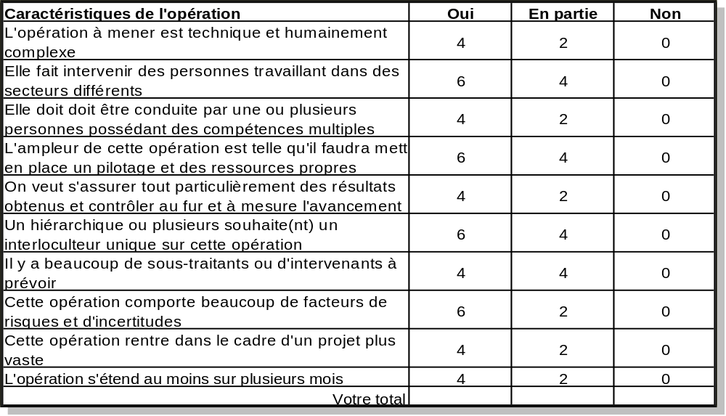
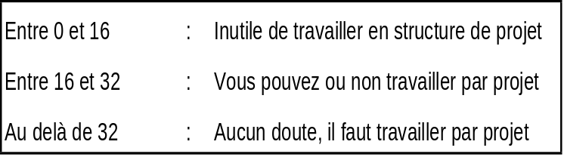
Quand faut-il travailler par projet
Notes:
A noter de o . 2 , 4 et 6 des nombres pairs. Si le score des OUI est supérieur à 32, il faut entreprendre un projet.

Slide 14
Les avantages d'un fonctionnement par projet
Opération extraordinaire
Action à risques (car on n’a pas fait tout à fait pareil le produit)
Objectifs ambitieux
Mobilisation
Rapidité
Exigence de délais
Situation temporaire
Management d'une équipe pluridisciplinaire
Autorité reconnue
  Commanditaire : maître d'ouvrage
  Responsable : maître d'œuvre
Objectifs partagés
  Lettre de mission (
Transversalité maîtrisée
  Equipe et contributions négociées et officialisées
Coordination
Ressources
Adaptation des ressources aux objectifs
Notes:
Le résultat attendu du projet est la réalisation d'un produit, appelé ouvrage.
Personne physique ou morale (entreprise) responsable de la conception et du contrôle de l'exécution d'un ouvrage ou de travaux immobiliers pour le compte du maître d'ouvrage. Exp Le maître d'œuvre est un personne (physique ou morale) tel un architecte, un constructeur,
En effet, le maître d'œuvre se charge du bon déroulement du chantier conformément aux exigences du maître d'ouvrage. Il est tenu de respecter les délais et le budget alloué tout en assurant un résultat final conforme aux besoins du client. Quant au maître d'ouvrage, il est l'interlocuteur par excellence du client.

Slide 15
Les avantages d'un fonctionnement par projet
The advantages of a project-based operation
Mobilisation
Rapidité
Mobilization
Speed

Slide 16
Les avantages d'un fonctionnement par projet
The advantages of a project-based operation
Coordination
Coordination

Slide 17
Les avantages d'un fonctionnement par projet
The advantages of a project-based operation
Ressources
Adaptation des ressources aux objectifs
Resources
Matching resources to objectives

Slide 18
Les 10 commandements du fonctionnement en projet The 10 commandments of project operation
Le maître d'ouvrage fixe les orientations générales du projet et avalise toute modification de ses objectifs
Le maître d'ouvrage est garant de la conformité du projet aux objectifs stratégiques et de sa rentabilité
The project owner sets the general guidelines of the project and endorses any modification of its objectives
The project owner is responsible for ensuring that the project complies with the strategic objectives and that it is profitable

Slide 19
Les 10 commandements du fonctionnement en projet The 10 commandments of project operation
3. Le maître d'ouvrage et le maître d'œuvre doivent être séparées
4. Le maître d'œuvre est garant de la tenue des objectifs du projet
5. Le maître d'œuvre détermine le découpage de son projet en sous-projets avec des résultats intermédiaires et des dates-clés
3.The project owner and the project manager must be separated
4. The project manager is responsible for ensuring that the project's objectives are met
5. The project manager determines the division of his project into sub-projects with intermediate results and key dates

Slide 20
Suite
  6. Le maître d'œuvre fait résoudre les problèmes à tous les niveaux.
  7.Chaque service contributeur est responsable vis-à-vis du maître d'œuvre des objectifs
  8.Chaque contributeur informe systématiquement le maître d'œuvre.
6. The project manager has problems solved at all levels.
7.Each contributing service shall be responsible to the project manager for the objectives
8.Each contributor systematically informs the project manager.

Slide 21
Suite
  9.Chaque contributeur communique sans contrainte avec les autres contributeurs du projet.
  10.Chaque responsable de centre de compétences garantit l'efficacité des moyens
9.Each contributor communicates without constraint with the other contributors of the project.
10. Each competence centre manager guarantees the effectiveness of the resources

Slide 22
La communication est essentielle Communication is key
Application de la règle des 5 C
  Communiquer vers qui ?
  Communiquer pourquoi ?
  Communiquer quoi ?
Application of the 5 C's rule
Communicate with whom?
Communicate why?
Communicate what?

Slide 23
La communication est essentielle Communication is key
  Communiquer quand ?
  Communiquer comment ?
Communicate when?
How to communicate?

Slide 24
La gestion des risques : toujours le risque existe, jamais il y a zéro risque quelque soit le projet ou l’opération Risk management: always the risk exists, there is never zero risk whatever the project or operation
La finalité de tous les outils et méthodes liés au management de projet,
Le chef de projet n'est donc pas nommé pour "faire un planning", mais
The purpose of all tools and methods related to project management
The project manager is therefore not appointed to "make a schedule", but)

Slide 25
La gestion des risques : toujours le risque existe, jamais il y a zéro risque quelque soit le projet ou l’opération Risk management: always the risk exists, there is never zero risk whatever the project or operation
Il faut donc :
  Développer la capacité d'analyse au préalable
  Identifier et mettre en place
  les mesures préventives
It is therefore necessary to:
1.Build capacity of pre-analysis
2.Identify and implement preventive measures

Slide 26

Risk

Slide 27
La typologie des risques The typology of risks
Risques organisationnels
Risques de type humain
Risques commerciaux et marketing
Corporate risks
Human-like risks
Business and marketing risks...

Slide 28
La typologie des risques The typology of risks
Technical risks
Standardization, consistency of specifications, documentation...
Risks related to the control of subcontracting
Legal risks
Security Risks
Risques techniques
Normalisation, cohérence des spécifications, documentation...
Risques liés à la maîtrise de la sous-traitance
Risques juridiques
Risques liés à la sécurité

Slide 29

Le principe : déclencher des actions correctives
The principle: trigger corrective actions
Nature Réaffectation de moyens Affectation de nouvelles ressources Modification de la cible technique |  | Nature Reallocation of resources Allocation of new resources Modification of the technical target

Slide 30
Le principe : déclencher des actions correctives
The principle: trigger corrective actions
Validation suivant l'importance de ces actions Par le chef de projet Par la maîtrise d'ouvrage |  | Validation according to the importance of these actions By the project manager By the project owner

Slide 31
La gestion des coûts Cost management
La courbe en "S" à la date ‘’t’’
*Estimer le reste à faire en fonction du pourcentage d'avancement
*Calculer le coût final prévisionnel, donc l'écart final prévisionnel
Curve
Coût
Coût à date d'achèvement
Coût prévu à date "t"
Coût réalisé à date "t"
Evaluation du "Reste à faire"
Temps
Fin
date "t"
Fin prévisionnelle
Initiale

